Slide 1
Четвертая работа

Slide 2
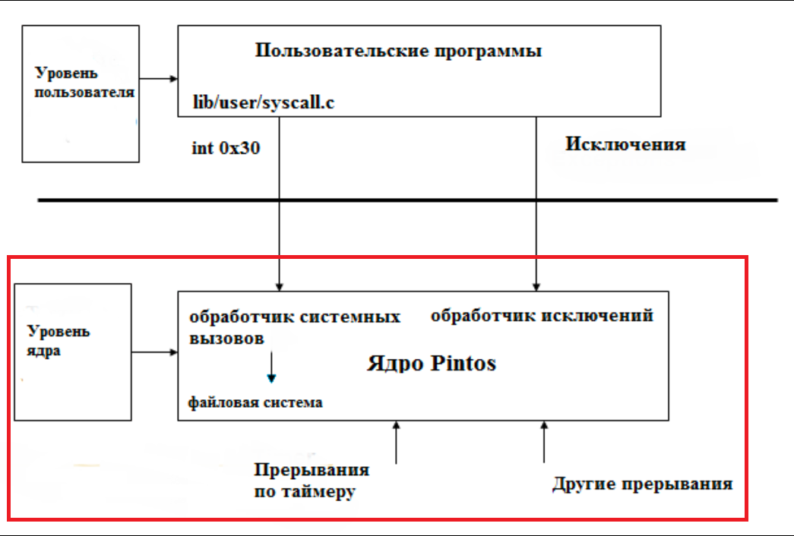
Уровни взаимодействия с ОС Pintos
Работали на этом уровне на протяжении 1-3 лабораторных работ

Slide 3
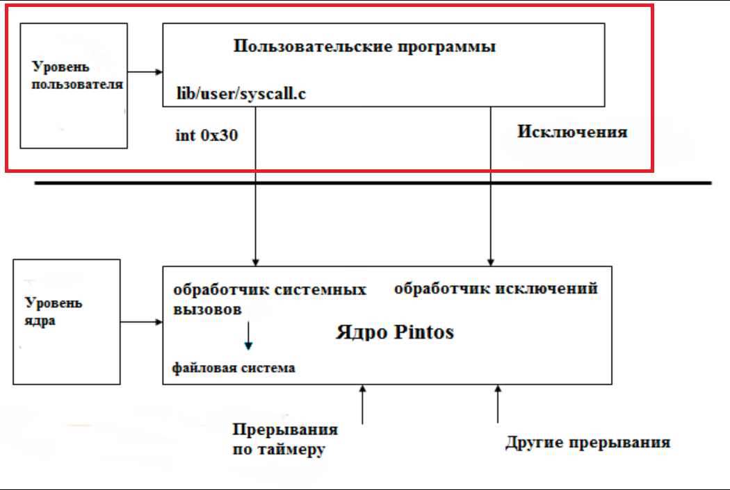
Уровни взаимодействия с ОС Pintos
Необходимо внедрить в систему возможность обработки пользовательских программ

Slide 4
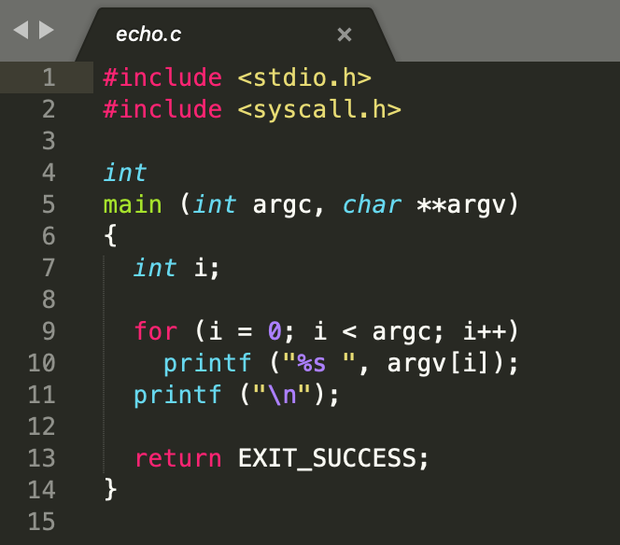
Пользовательские программы
ОС Pintos может выполнять программы, разработанные на языке программирования C, если:
они не превышают заданный̆ лимит по размеру
используют ограниченный̆ набор системных вызовов (например, не используют динамическое выделение памяти)
не содержат вычислений над числами с плавающей запятой

Slide 5
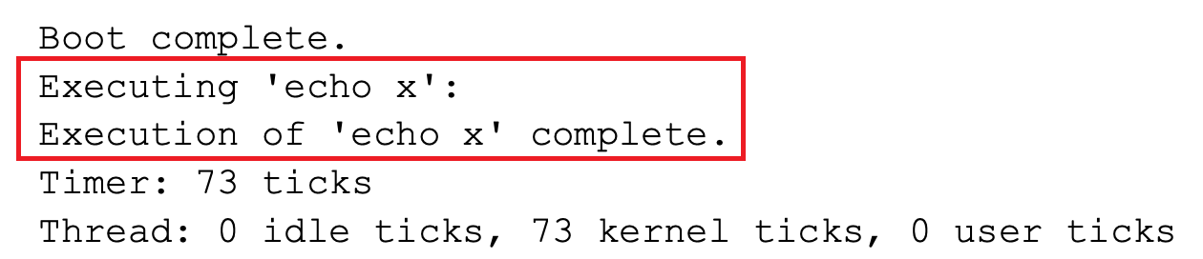
Файловая система Pintos
Пользовательские программы не могут быть загружены из хостовой машины, а должны быть скопированы на виртуальный диск с файловой системой
Примечание: файловая система ОС Pintos имеет очень ограниченный функционал
Пример запуска пользовательской программы echo в ОС Pintos:
pintos --qemu --disk=filesys.dsk -p ../../examples/echo -a echo -- -q
pintos --qemu --disk=filesys.dsk -- run 'echo x’
запись программы на виртуальный диск
запуск программы с виртуального диска
Программа не была исполнена корректно, т.к. в системе отсутствуют:
механизм ожидания завершения запущенной программы
механизм передачи параметров командной̆ строки запускаемой программы

Slide 6
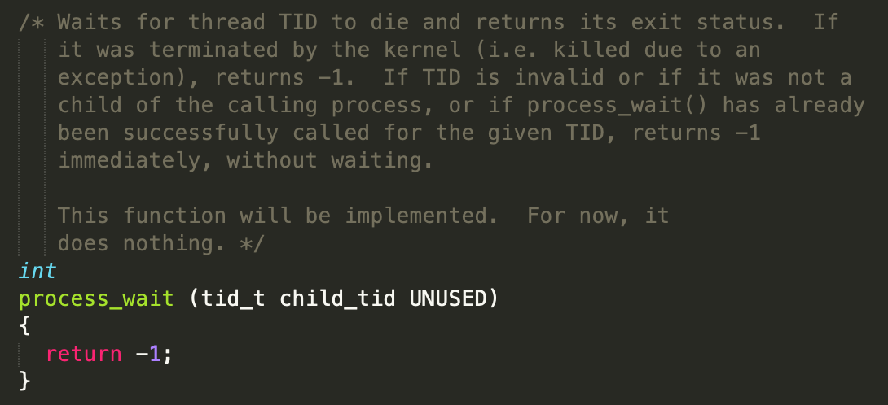
Механизм ожидания завершения запущенной программы
Необходимо изучить детали реализации загрузки пользовательских программ в память:
какие функции выполняет процесс-родитель
какие функции выполняет процесс-потомок
как они взаимодействуют процесс-родитель и процесс-потомок
как выглядит жизненный цикл процесса
Функция process_wait необходима для того, чтобы ядро дождалось завершения всех процессов
В ходе работы требуется реализовать эту логику

Slide 7
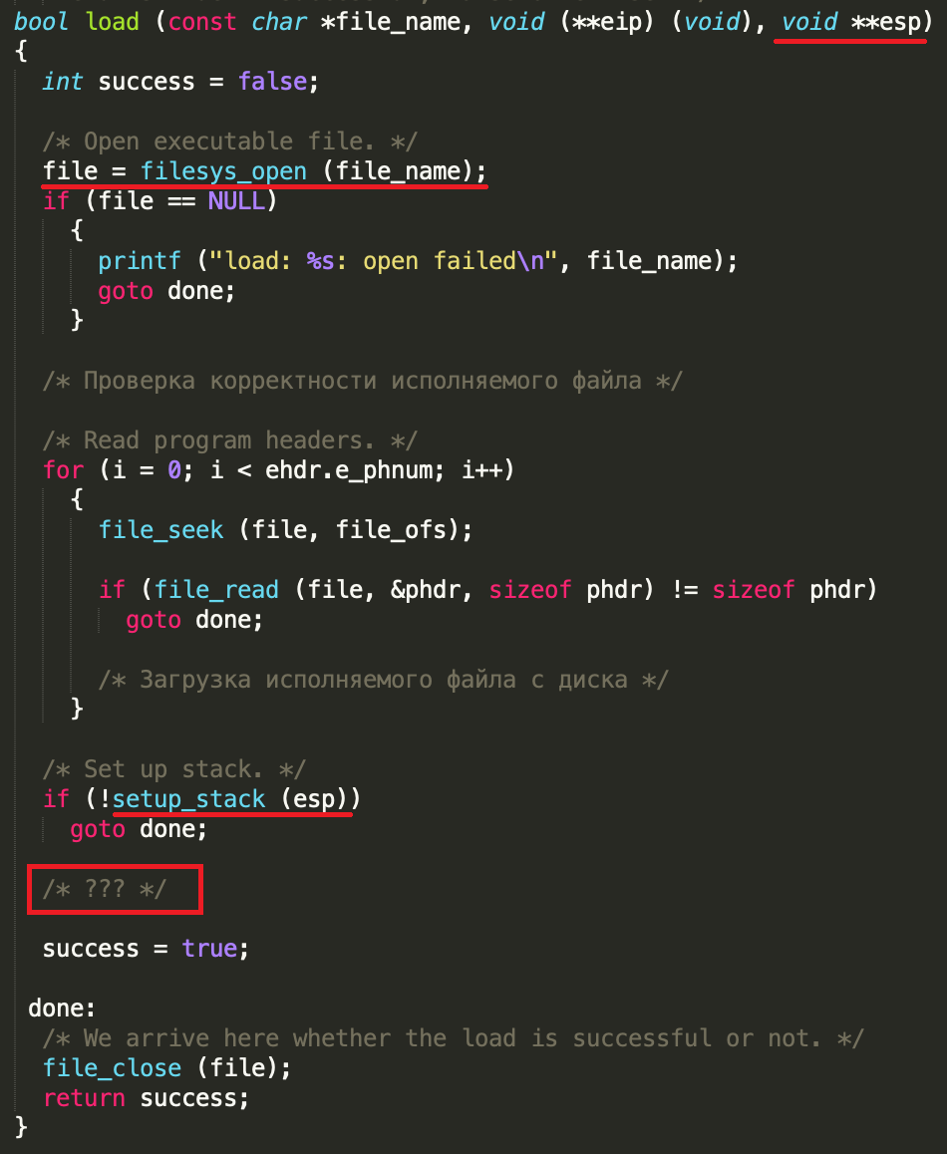
Механизм передачи параметров командной строки запускаемой программы
Функция load выполняет загрузку исполняемого файла с диска в оперативную память
В базовой реализации не настроена передача аргументов командной строки
Необходимо:
изучить как выполняется обработка параметров командной строки (например, echo x)
изучить устройство виртуальной памяти в ОС Pintos
поместить аргументы в стек в правильном порядке

Slide 8
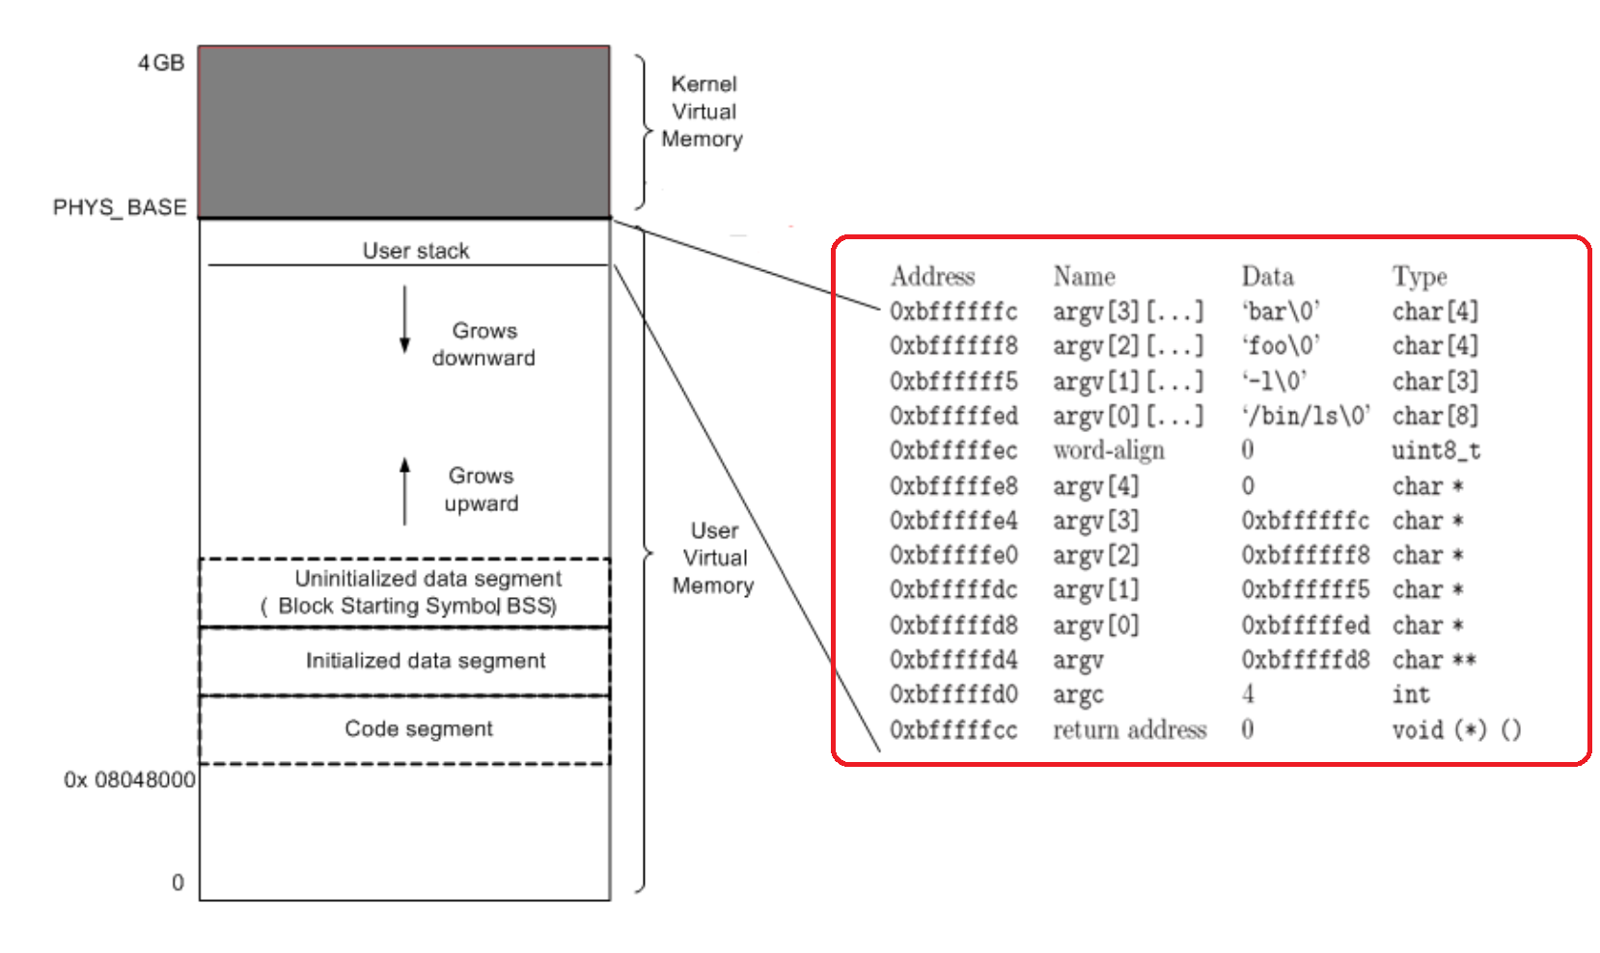
Виртуальное адресное пространство
Примечание: стек заполняется в обратном порядке, от наибольших адресов памяти в сторону уменьшения адресов, «снизу вверх»

Slide 9
Задачи
Модифицировать работу системы обработки команд пользователя и передачи параметров командной строки так, чтобы пользовательская программа могла считывать переданные ей аргументы
Реализовать функцию ожидания завершения пользовательских программ
Реализовать минимальную поддержку системных вызов (write, exit) от пользовательских программ к ядру ОС pintos

